Slide 1
HANA-ONE클 STOCK
AI 기반 주식거래 및 정보제공 플랫폼​
프로젝트 제안서
2360340022 홍윤기

Slide 2










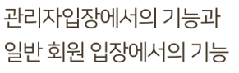




Slide 3
01. 프로젝트 개요
□ 프로젝트 소개
PYKRX에서 제공하는 20년 주가정보를 RDBMS에 저장, 대용량 처리를 다룬다.
계정계와 정보계를 분리해 관리한다.
개인 페이지와 관리자 페이지를 분리해 개발한다.
회원의 투자 성향을 분류하여 개인화된 투자 성향에 맞는 서비스를 제공한다.
AI가 추천하는 오늘의 추천주 서비스를 제공한다.
개인 포트폴리오와 투자성향, 목표수익률을 종합하여 자동으로 포트폴리오를 리밸런싱한다.
NLP를 이용, 보유 종목과 추천 종목의 뉴스기사 제목 정보를 크롤링해 이를 정성평가한다.
다양한 시각화 툴을 이용해 한경데이터센터를 밴치마킹한 증권 정보를 제공하 서비스를 구현
(세계지도 세계지표, 코스피 트리맵, 각 종목 캔들차트, 개인 포트폴리오 등).

Slide 4
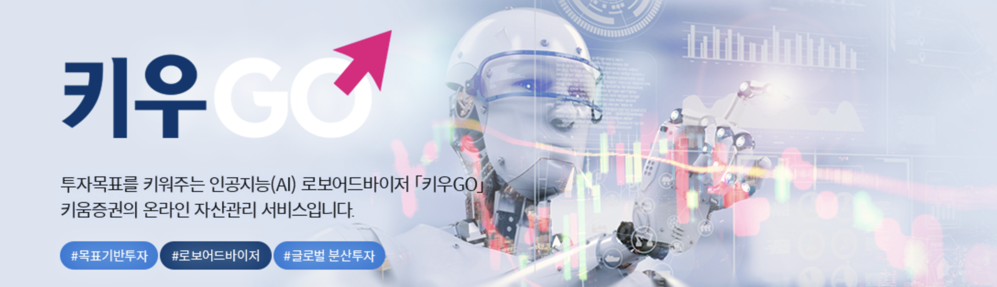

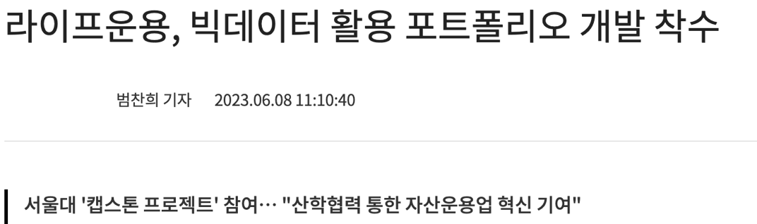
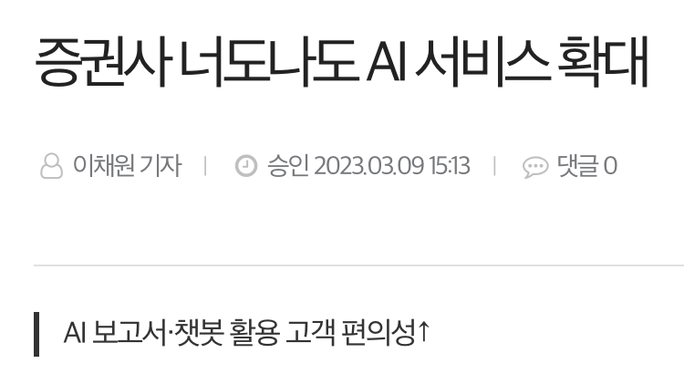
01. 프로젝트 개요
□ 프로젝트 주제 선정 배경

Slide 5
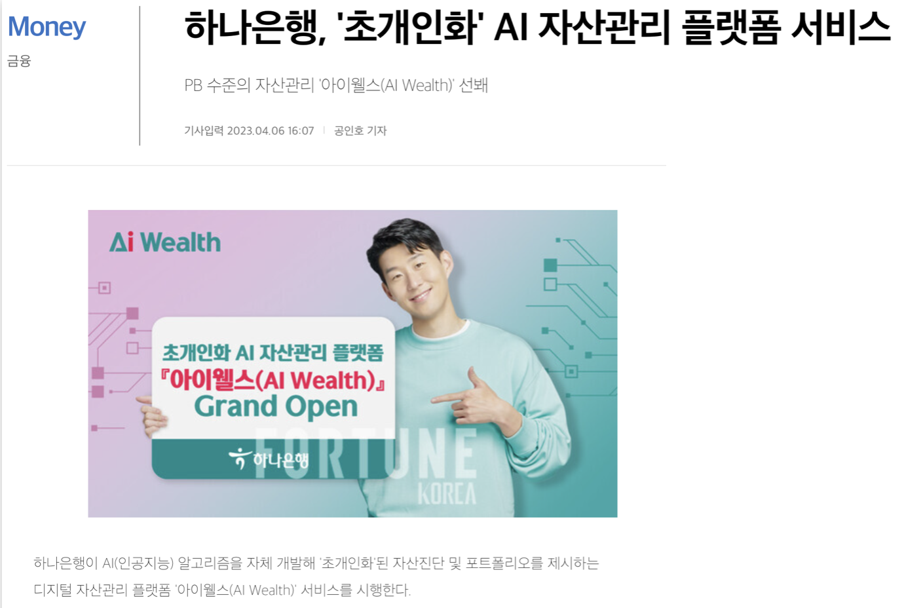
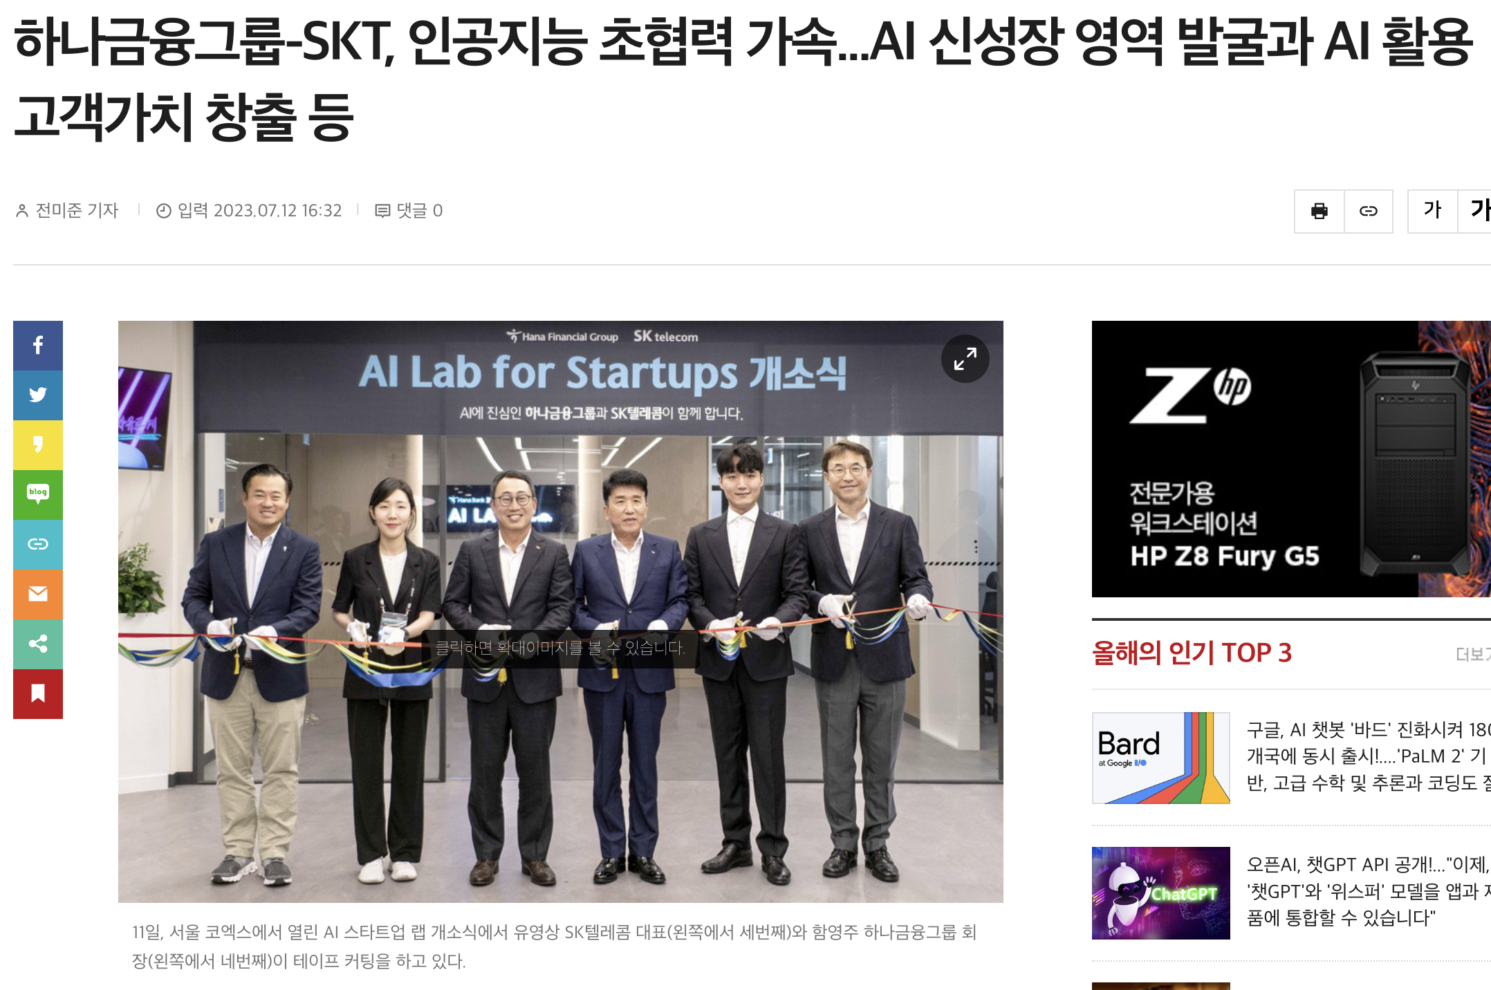
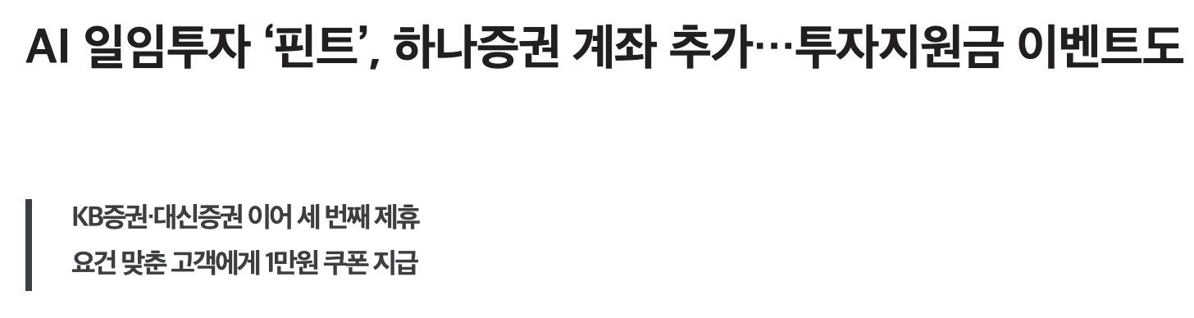
01. 프로젝트 개요
□ 프로젝트 주제 선정 배경

Slide 6
01. 프로젝트 개요
□ 프로젝트 주제 선정 배경
AI, 빅데이터를 증권 서비스에 도입하는 추세
디지털 전환시대의 금융업 : 4차 산업 혁명 성장 동력인 AI, 빅데이터 분야와의 연계 필요
증권 서비스의 개인화
하나 증권만의 고유한 증권 정보 제공 서비스 필요

Slide 7
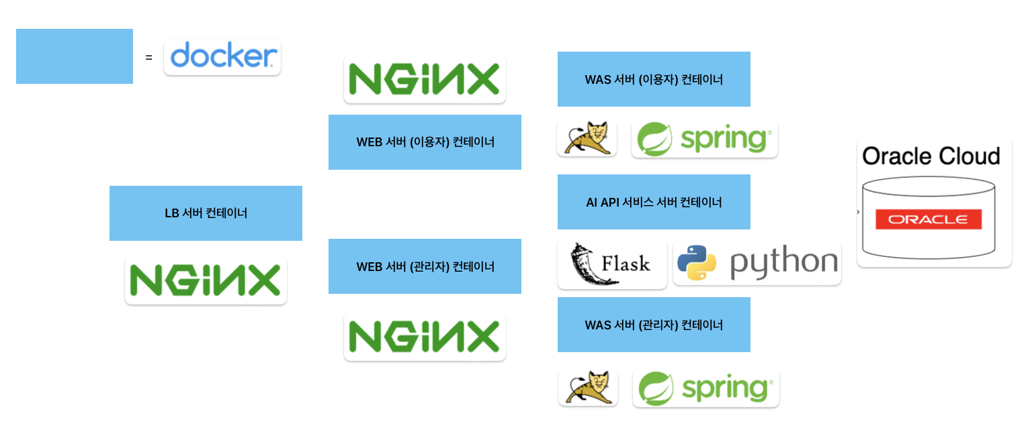
02. 프로젝트 구조

Slide 8
03. 프로젝트 기능
□ 주요 핵심 기능 (사용자 페이지)
 | 기능 | 설명
 | AI 추천주 | 머신러닝 모델을 통해 다음날 주가 상승이 예측되는 주식을 추천합니다.
 | 개인화 포트폴리오 리밸런싱 | 사용자의 투자성향, 보유 자금, 목표수익률 등의 정보를 수집, 개인화, 자동화된 포트폴리오 리밸런싱 서비스를 제공합니다.
 | 뉴스기사 감정평가 | NLP 모델을 이용, 보유 종목과 추천 종목의 뉴스 헤드라인 정보를 크롤링해 이를 호재/악재/중립으로 평가합니다.
 | 종목검색, 매수매도 | 사용자가 원하는 주식 종목의 검색과 매수 매도 기능을 제공합니다.
 | 증권 정보 제공 | 한경데이터센터를 밴치마킹, 세계지도 세계지표, 주가현황 트리맵, 각 종목의 OHLCV 기반 캔들차트 등 증권 정보를 제공합니다.

Slide 9
03. 프로젝트 기능
□ 주요 핵심 기능 (관리자 페이지)
 | 기능 | 설명
 | 모델 성능 확인 | 추천 알고리즘, 리밸런싱 알고리즘의 성능을 확인합니다.
 | 모델 업데이트 기능 | 추가 수집된 데이터를 바탕으로 AI 모델의 업데이트를 요청합니다.
 | 데이터 수집 현황 확인 | 주가정보, 뉴스 기사 등의 외부 데이터 수집 현황을 확인합니다.
 | 신고 오류 확인 기능 | 서비스 운영 과정에서 발생한 오류를 수집, 이를 확인합니다.
 | 로그 확인 기능 | 사용자가 서비스를 이용하는 과정에서 발생한 로그를 수집, 이를 확인합니다.

Slide 10
04. 프로젝트 기대효과
□ 프로젝트 기대효과
AI, 빅데이터 기반 증권 산업에서의 하나증권 입지 증대
개인화 서비스 제공을 통한 사용자 경험 증대를 통한 고객 유치
증권 정보 제공을 통한 사용자 편의 증대를 통한 고객 유치

